Slide 1
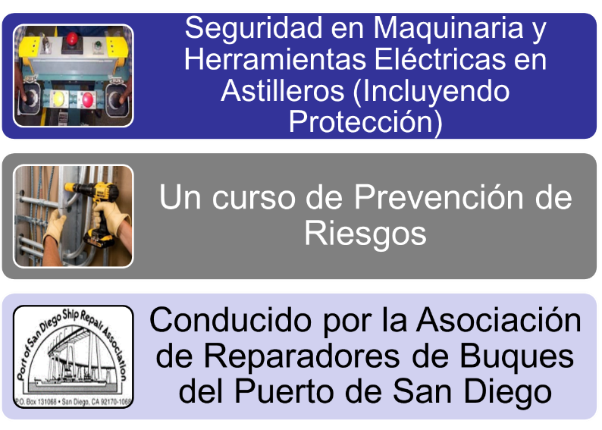
Seguridad en Maquinaria y Herramientas Electricas en Astilleros
Este material fue producido bajo la concesión SH-31243-SH7 de la Administración de Seguridad y Salud Ocupacional, Departamento de Trabajo de los EE. UU. No necesariamente refleja las opiniones o políticas del Departamento de Trabajo de EE. UU. Ni la mención de nombres comerciales, productos comerciales u organizaciones implica el respaldo del gobierno de los EE. UU.is.
1
Notes:
1
Riesgos de Máquinas y Herramientas Eléctricas
Es probable que cada trabajador de un astillero que trabaje en un barco y / o en el taller se enfrente a riesgos al trabajar en maquinarias incluidos los riesgos de herramientas eléctricas portátiles.
Estas máquinas son vitales para la reparación de barcos, sin embargo, los peligros que crean pueden ser devastadores. Manos y brazos aplastados, dedos cortados, ceguera-- la lista de posibles lesiones relacionadas con la maquinaria es tan larga como horrible. Parece que hay tantos riesgos creados al mover piezas de la máquina como tipos de máquinas. Las salvaguardias son esenciales para proteger a los trabajadores de los astilleros de lesiones innecesarias y prevenibles.
Una buena regla para recordar es: cualquier parte de la máquina, función o proceso que pueda causar lesiones debe estar protegida. Cuando la operación de una máquina, o un contacto accidental con ella, puede dañar al operador u otras personas cercanas, los riesgos deben controlarse o eliminarse.
Al finalizar este taller, se espera que todos los participantes puedan identificar, evaluar y controlar mejor los riesgos asociados con la maquinaria y / o herramientas portátiles.
Nota: Algunas fotos son de naturaleza gráfica, como en la vida real.

Slide 2
Contenido
Notes:
Contenido

Slide 3
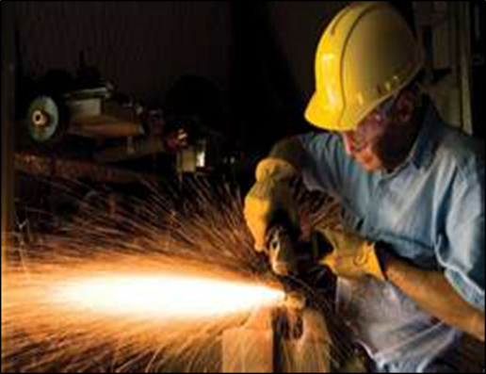
Objetivos del Curso
Notes:
Objetivos del Curso
Al finalizar el curso, se espera que pueda demostrar:
Una comprensión de sus derechos bajo OSHA, incluidos los Programas de Protección de Denunciantes
Una comprensión de los peligros de las máquinas y / o peligros de herramientas eléctricas portátiles
Su conocimiento sobre cómo protegerse de los riesgos de las máquinas y / o los peligros de las herramientas eléctricas portátiles, incluida la protección adecuada

Slide 4

OSHA
Hoja de Datos de OSHA
Notes:
¡OSHA y Usted!
¡Usted tiene derechos!
No represalias
Presentando una queja
Revisar la hoja de datos del denunciante en la parte delantera interior

Slide 5
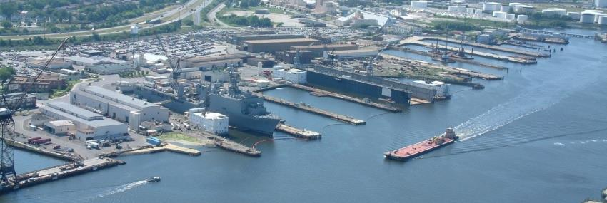
Peligros de Maquinaria
Recientes y Reales
Notes:
27/09/2017 North Roberts, Idaho
El trabajador murió cuando la ropa quedó atrapada en el eje de transmisión del motor de la correa transportadora.
01/09/2017 Columbus, Indiana
Trabajador fatalmente aplastado por el cañón de la máquina desengrasadora.
08/02/2017 House Springs, Missouri
El trabajador murió mientras trataba de destapar la astilladora de madera.
19/06/2017 Waverly, Tennessee
Trabajador fatalmente aplastado por la máquina.
29/05/2017 Midland, Texas
Trabajador fatalmente enredado en el cable del cabrestante.
27/05/2017 Shiner, Texas
El trabajador murió cuando la ropa quedó atrapada en el mecanismo de perforación.

Slide 6
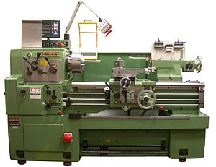
Ejercicio sobre
Riesgo de Maquinaria
Un torno es una máquina que gira la pieza de trabajo alrededor de un eje de rotación para realizar diversas operaciones como cortar, lijar, moletear, taladrar, deformar, orientar, girar con herramientas que se aplican a la pieza de trabajo para crear un objeto con simetría sobre ese eje
Notes:
Máquinas comunes en los talleres del astillero
Las siguientes máquinas se encuentran en muchos talleres de reparación de barcos. Marque la casilla junto a la máquina que usa o que se usa en su área de trabajo inmediata.
Rueda abrasive y amoladora
Sierra de cinta
Sierras de Taller (tipo circular))
Taladro de Banco
Torno de Madera
Cepillos
Fresadoras
Maquinas de perfilado y plegado
USTED

Slide 7
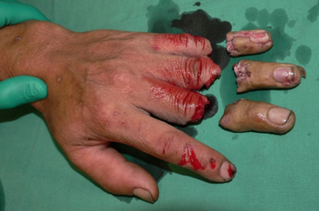
Ejercicio sobre sus Riesgos
Notes:
Lesiones comunes (demasiado comunes) en los talleres de máquinas
Marque la casilla junto a las posibles lesiones que podría sufrir en función de las máquinas a las que está expuesto de la página anterior.
Aplastado
Cegado
Amputaciones
Asfixiado
Golpeado
Laceraciones
Fracturas
Ligamentos rotos
USTED

Slide 8
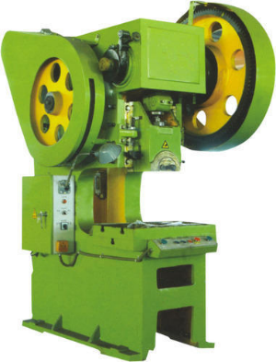
Donde ocurren riesgos mecánicos
Power Transmission Device
Other Moving Parts
Point of Operation
Controls
Notes:
Donde Ocurren Riesgos Mecánicos
Las partes móviles peligrosas en tres áreas básicas requieren protección, así como también los controles que alimentan y dirigen la máquina.
Punto de operación: donde se realiza el trabajo en el material, como cortar, dar forma, perforar o formar material.
Dispositivo de transmisión de potencia: transmite energía a la parte de la máquina que realiza el trabajo. Incluye volantes, poleas, correas, bielas, acoplamientos, levas, husillos, cadenas, bielas y engranajes.
Otras partes móviles: pueden incluir piezas móviles reciprocantes, rotatorias y transversales, mecanismos de alimentación y partes auxiliares de la máquina.
Controles de operación: Mecanismos de control

Slide 9
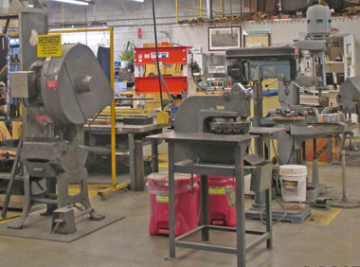
Riesgos que Deben ser Protegidos
Notes:
Riesgos que Deben Ser Protegidos
A continuación se presentan los peligros que deben ser protegidos (no todo incluido):

Slide 10

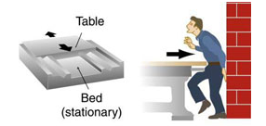
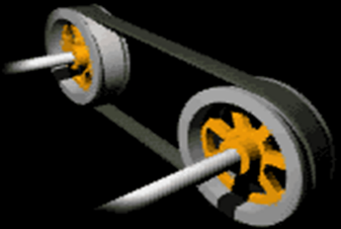
Movimientos
Rotación-Engranajes
Mesa-Reciprocadora
Cinturones-Movimiento Transversal
Notes:
Movimientos de Rotación
El movimiento giratorio puede ser peligroso; incluso los ejes lisos que giran lentamente pueden agarrar la ropa y, a través del mero contacto con la piel, fuerzan un brazo o una mano a una posición peligrosa. Las lesiones debidas al contacto con piezas giratorias pueden ser graves.
Movimiento Recíproco
El movimiento reciproco, también llamado movimiento alternativo, es un movimiento lineal repetitivo hacia arriba o hacia abajo o hacia atrás y hacia adelante. Se encuentra en una amplia gama de mecanismos, que incluyen sierras recíprocas, motores, mesas y bombas.
Movimiento Transversal
El movimiento transversal (movimiento en línea recta continua) crea un riesgo porque un trabajador puede ser golpeado o atrapado en un punto de pellizco o cizallamiento por la parte móvil.

Slide 11
Puntos de Pinza en Movimiento
Rotación - Engranajes
Tabla-Reciprocadora
Notes:
Puntos de Pinza en Ejecución
Los puntos de estrechamiento en movimiento (o puntos de pellizco) son un peligro especial que surge de las piezas giratorias o recíprocas. Ocurren cada vez que las piezas de la máquina se mueven una hacia la otra o cuando una parte se mueve más allá de un objeto estacionario.
Los puntos de pellizco en movimiento pueden perjudicarlo:
Entre 2 partes giratorias
Entre piezas giratorias y tangenciales
Entre piezas giratorias y fijas que cortan, aplastan o desgastan
Las piezas proyectadas aumentan el riesgo

Slide 12
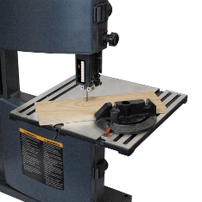
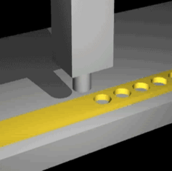
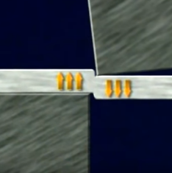
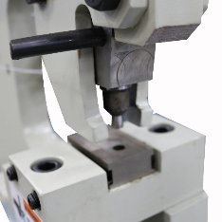
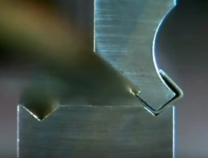
Acción
Cortando – Sierra de Cinta
Punzonado - Punzón de Metal
Cortando – Máquina de cizallamiento
Doblando – Máquina Plegadora
Notes:
Corte
La acción de corte puede involucrar movimiento giratorio, alternativo o transversal. Existe el peligro de cortar en el punto de operación donde pueden ocurrir lesiones en los dedos, los brazos y el cuerpo y donde las astillas voladoras o el material de desecho pueden golpear la cabeza, particularmente en el área de los ojos o la cara. Tales riesgos están presentes en el punto de operación al cortar madera, metal u otros materiales.
Pusonando
La acción de perforación se produce cuando se aplica potencia a una diapositiva (ram) con el propósito de blanquear, dibujar o estampar metal u otros materiales. El peligro de este tipo de acción se produce en el punto de operación donde se insertan, retienen y retiran los materiales a mano.
Cizallamiento
La acción de cizallamiento implica aplicar energía a un portaobjetos o un cuchillo para recortar o cortar metal u otros materiales. Se produce un peligro en el punto de operación en el que se insertan, retienen y retienen los materiales. Las tijeras también suelen tener suspensiones hidráulicas que aseguran el material antes de que se produzca la acción de corte. Estos dispositivos presentan un riesgo de aplastamiento y son tocados con más frecuencia que la propia cizalla.
Doblado
La acción de doblez se produce cuando se aplica fuerza o potencia a una diapositiva para dibujar o estampar metal u otros materiales. Se produce un peligro en el punto de operación donde se insertan, retienen y retiran los materiales.

Slide 13
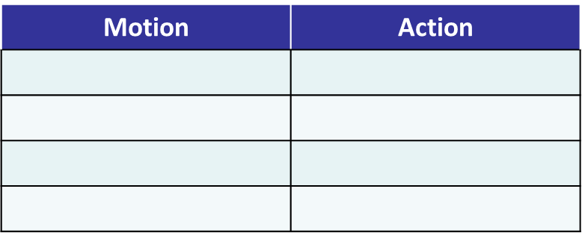
Ejercicio
Movimiento
Acción
Notes:
Cada palabra siguiente es un tipo de riesgo de la máquina (movimiento o acción). Coloque cada "viñeta" debajo de la categoría apropiada de arriba.
Reciprocating
Punson/Puñetazos
Rotación (incluidos los puntos de pellisco)
Cizallamiento
Movimiento transversal
Doblado
Corte

Slide 14

Regulaciones Aplicables
Notes:
1910 Subparte O - Maquinaria y Equipos Protección de Maquinaria
1910.211 - Definiciones.
1910.212 - Requisitos generales para todas las máquinas.
1910.213 - Requisitos para equipo de madera.
1910.214 - maquinaria tonelería. [Reservado]
1910.215 - maquinaria rueda abrasiva.
1910.216 - Mills y calandrias en las industrias de caucho y plástico.
1910.217 - Prensas mecánicas.
1910.218 - Máquinas de forja.
1910.219 -Aparato de transmisión de potencia mecánica.
1910 Subparte P - Mano y portátil alimentado herramientas y otros equipos de Mano
1910.241 - Definiciones.
1910.242 - Mano y herramientas portátiles y equipos motorizados, en general.
1910.243 - Protección de herramientas eléctricas portátiles.
1910.244 - Otras herramientas y equipos portátiles.

Slide 15
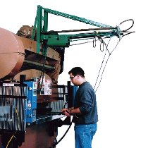
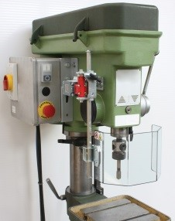
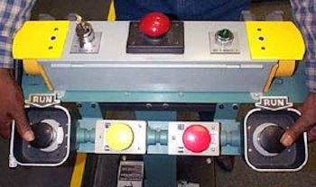
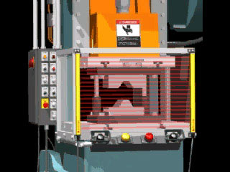
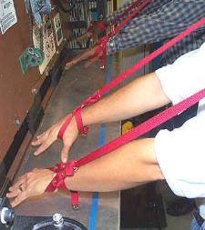
Guardias de Máquina y Dispositivos

Slide 16
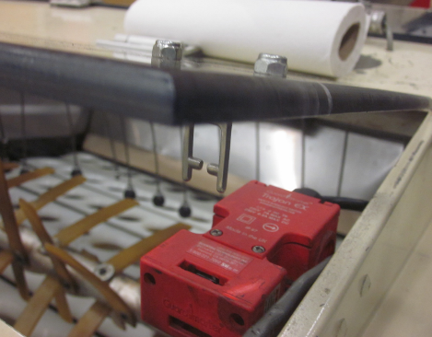
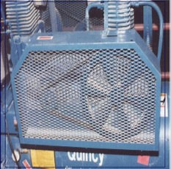
Protecciones de Máquina - Fijo e Interbloqueado
Fijo
Interbloqueado
Notes:
Guardias fijos y de Interbloqueo
Fijo
Como su nombre lo indica, una guardia fija es una parte permanente de la máquina. No depende de las partes móviles para funcionar. Puede estar hecho de chapa metálica, pantalla, tela de alambre, barras, plástico o cualquier otro material que sea lo suficientemente sólido como para soportar cualquier impacto que pueda sufrir y para soportar un uso prolongado. Esta protección generalmente es preferible a todos los demás tipos debido a su relativa simplicidad. Las protecciones fijas deben ser evaluadas para garantizar que no creen riesgos adicionales durante el funcionamiento de la máquina. Me gusta este ejemplo porque muestra el mecanismo que se está protegiendo.
Interbloqueo
Cuando se abre o quita este tipo de protección, el mecanismo de disparo y / o la potencia se apaga o se desconecta automáticamente, las piezas móviles de la máquina se detienen y la máquina no puede encenderse o arrancar hasta que la protección vuelva a su posición original. Un protector con interbloqueo puede usar energía eléctrica, mecánica, hidráulica o neumática, o cualquier combinación de estos. Los interbloqueadores no deben evitar el "avance lento" por control remoto, si se requiere. Reemplazar el protector no debe reiniciar la máquina automáticamente. Para que sea efectivo, todas las protecciones extraíbles deben estar interbloqueadas para evitar riesgos ocupacionales.

Slide 17
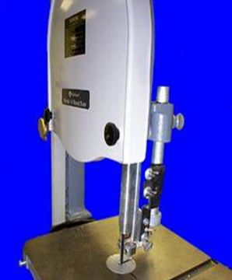
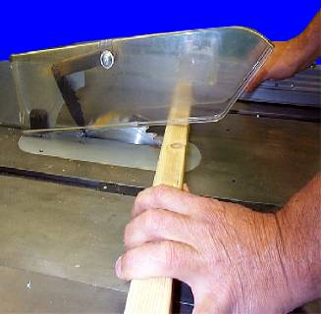
Protecciones de Máquina – Ajustable y Auto Ajustable
Hoja de Sierra de Cinta
Sierra de Mesa Redonda
Ajustable
Auto-Ajustable
Notes:
Protecciones Ajustables y Autoajustables
Ajustable
Los protectores ajustables son útiles porque permiten flexibilidad para acomodar varios tamaños de material. Un ejemplo muy común es la protección de la cuchilla en una sierra de cinta. El problema con las protecciones ajustables es que requieren que el operador las ajuste cada vez que cambia el grosor de los materiales.
Autoajustable
Las aperturas de estas barreras están determinadas por el movimiento de los materiales. A medida que el operador mueve el material al área de peligro, el protector se aleja, proporcionando una abertura que es lo suficientemente grande como para admitir el material. Después de que se retira el material, el guardia regresa a la posición de descanso. Este protector protege al operador al colocar una barrera entre el área de peligro y el operador. Las protecciones pueden estar hechas de plástico, metal u otro material sustancial. Las protecciones autoajustables ofrecen diferentes grados de protección.

Slide 18
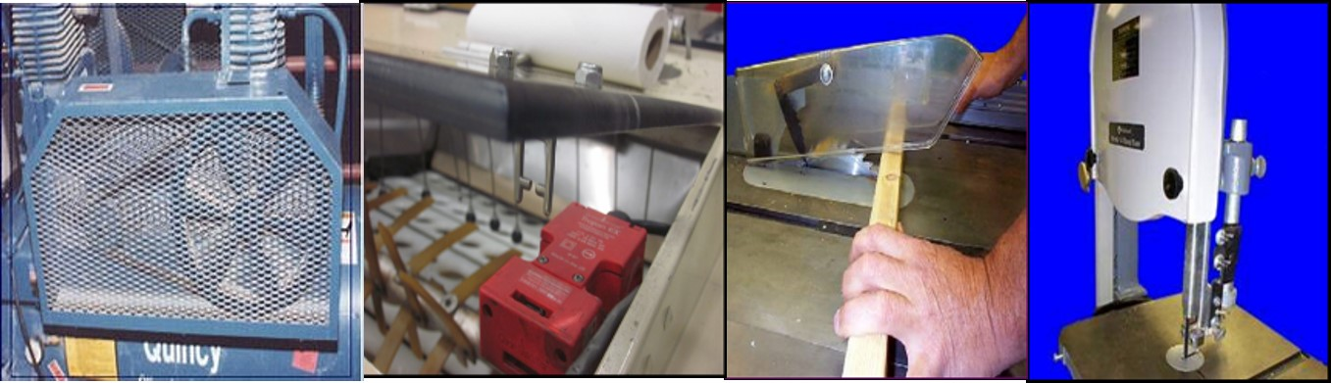
Ejercicio
Desde una perspectiva de seguridad, identifique los pros y contras de cada tipo de guardia a continuación.
Notes:
Fijo Interbloqueado
Ajustable
Auto Ajustable

Slide 19
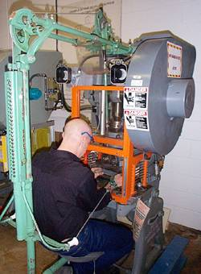

Dispositivos de Protección: Detección de Presencia y Retroceso
Detección de Presencia
Cables conectados a las manos o muñecas del operador
Quita las manos del punto de operación durante el período de peligro
Retroceso
Notes:
Dispositivos de Detección de Presencia y Retroceso
Detección de Presencia
Los dispositivos de detección de presencia son una de las protecciones más comunes para las prensas de embrague de revolución de piezas de alimentación automática. Están diseñados para detener automáticamente la carrera de la máquina si se interrumpe el campo de detección. El uso adecuado de dispositivos de detección de presencia proporciona protección no solo para los operadores sino también para otros empleados en el área. También minimizan la resistencia del operador a estos tipos de dispositivos de seguridad debido a su diseño no restrictivo. Los dispositivos de detección de presencia se conocen comúnmente como "cortinas de luz". Hay muchos requisitos que se deben cumplir antes de que las cortinas de luz se puedan instalar como protecciones en el punto de operación.
Retroceso
Los retrocesos / extracciones se usan como dispositivos de protección en prensas de potencia tanto de revolución total como parcial. Son similares a las restricciones, pero los retrocesos están diseñados para alejar las manos del operador del área de los troqueles de cierre (punto de operación) durante cada golpe de la prensa de potencia. Las bandas de muñeca están aseguradas alrededor de ambas muñecas del operador y el retroceso se ajusta para el operador particular y el dado particular instalado dentro de la prensa. Cuando comienza el golpe de la prensa, el dispositivo de extracción retira las muñequeras de la matriz que se encuentra dentro de la prensa.

Slide 20
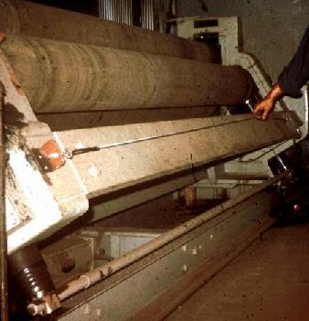
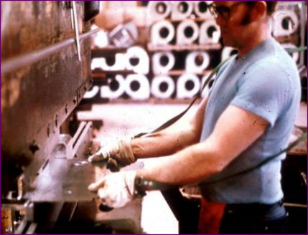



Dispositivos de Protección
Restricción y Controles de Seguridad
Cable de Seguridad
flecha naranja
Restricción
Controles de Seguridad
Notes:
Restricción y Controles de Seguridad
Restricción
Las restricciones a veces se conocen como "holdouts". Son similares a los retrocesos y son protecciones apropiadas para prensas de potencia mecánica de revolución completa y parcial. Cuando está correctamente anclado, las restricciones se ajustan para que el operador nunca pueda alcanzar el punto de operación. El tamaño y el tipo de restricción dependen del tamaño y del tipo de prensa. Las restricciones se aplican a los prensas plegadoras que realizan trabajos de larga duración. Las partes que se producen son mantenidas por el operador, excepto en el caso de piezas pequeñas en las que se debe usar una herramienta de uso manual.
Controles de Seguridad
Dispositivo ubicado alrededor del perímetro o cerca del área de peligro. Estos dispositivos incluyen, pero no se limitan a cables de tres hilos y controles a dos manos. Al usar un cable de seguridad, como se muestra arriba, el operador debe poder alcanzar el cable para detener la máquina.

Slide 21
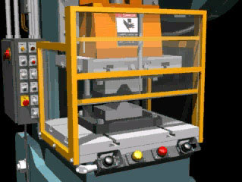
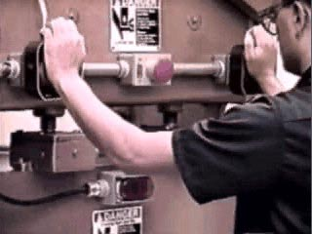
Dispositivos de Protección –
Puertas y Controles a Dos Manos
Puertas
Controles a dos manos
Notes:
Puertas y Controles a Dos Manos
Puertas
Las puertas tipo "A" protegen al operador durante todo el recorrido de la máquina. Esto significa que la puerta no se abrirá hasta que se complete la rotación del cigüeñal (360 °) y la máquina se detenga en el punto muerto superior.
Las puertas tipo "B" protegen al operador solo durante el recorrido descendente. La puerta comienza a abrirse antes de que se complete la rotación del cigüeñal (generalmente después de una rotación de 180 ° del cigüeñal). Las compuertas deben abrirse en el avance ascendente del ciclo de la máquina antes de que se complete la rotación del cigüeñal.
Controles a Dos Manos
Requiere presión constante en ambas almohadillas para activar la máquina. Controles a dos manospuseden ser usados como dispositivos de seguridadanos en controles a una distancia segura mientras la máquina está en un ciclo peligroso.
Los controles de dos manos se pueden usar como dispositivos de protección en el modo de operación de alimentación única en prensas de embrague de revolución parcial. De forma similar a las agarradas de dos manos, este dispositivo mantiene las manos del operador alejadas del punto de operación durante todo el movimiento de la máquina.

Slide 22
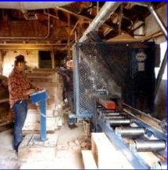
Protección por Ubicación y Distancia
Notes:
Protección Segura por Ubicación y Distancia
Para considerar que una parte de una máquina debe salvaguardarse por ubicación, la parte móvil peligrosa de una máquina debe colocarse de manera que esas áreas no sean accesibles o no representen un peligro para el trabajador durante el funcionamiento normal de la máquina. Esto se puede lograr ubicando una máquina de modo que las partes peligrosas de la máquina estén ubicadas lejos de las estaciones de trabajo del operador u otras áreas donde los empleados caminan o trabajan. Esto puede lograrse posicionando una máquina con su aparato de transmisión de energía contra una pared y dejando todas las operaciones rutinarias realizadas en el otro lado de la máquina. Además, las paredes o cercas pueden restringir el acceso a las máquinas. Otra solución posible es tener las piezas peligrosas ubicadas lo suficientemente altas como para estar fuera del alcance normal de cualquier trabajador. El proceso de alimentación puede salvaguardarse por ubicación si se puede mantener una distancia segura para proteger las manos del trabajador. Las dimensiones del material sobre el que se trabaja pueden proporcionar una seguridad adecuada. Por ejemplo, si el material tiene varios pies de largo y solo se está trabajando en un extremo del material, el operador puede sostener el extremo opuesto mientras el trabajo está siendo realizado. Un ejemplo sería una punzonadora de un solo extremo. Sin embargo, dependiendo de la máquina, la protección podría ser necesaria para otro personal.

Slide 23
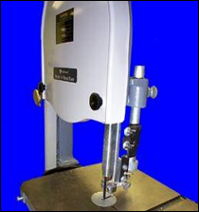
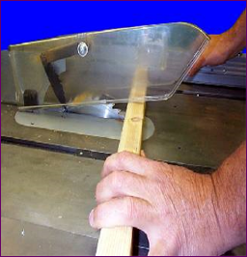

Ejercicio
1
3
2
5
Notes:
Identifique cada uno de los dispositivos / dispositivos de seguridad enumerados arriba (columna izquierda a continuación) y describa cómo funciona en la columna de la derecha.

Slide 24
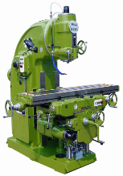
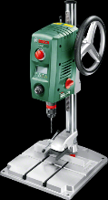
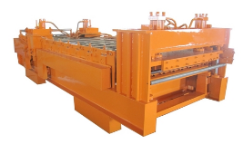
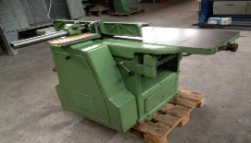
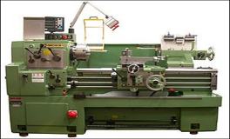
Maquinaria Espécifica Riesgos y Soluciones
Notes:
Máquinas Comunes en los talleres del Astillero
Las siguientes páginas tratan sobre riesgos específicos y soluciones de los riesgos para las siguientes máquinas de taller:
Rueda Abrasiva y Amoladora
Cierra de Cinta
Sierras de Taller (tipo circular)
Taladro de Banco
Torno de Madera
Cepillos
Fresadoras
Máquinas de Perfilado y Plegado

Slide 25
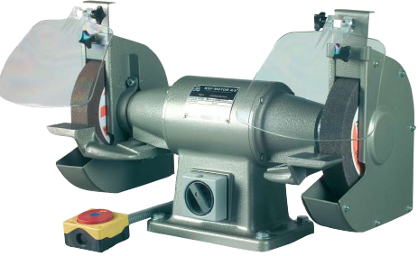

Rueda Abrasiva y Amoladora
Rotación
(Movimiento)
Corte
(Acción)
Escudos protectores
Notes:
Rueda Abrasiva y Amoladora
¿Cuál es el peligro de movimiento de una rueda abrasiva y amoladora?
¿Cuál es el peligro de acción de una rueda abrasiva y amoladora?
Las ruedas abrasivas y las amoladoras vienen en muchos estilos, tamaños y diseños.
Tanto las amoladoras de banco como las de pedestal (soporte) se encuentran comúnmente en muchas industrias. Estas amoladoras a menudo tienen dos ruedas abrasivas o una rueda abrasiva y una rueda especial, como un cepillo de alambre, una rueda de pulir o una rueda de arenisca. Estos tipos de amoladoras normalmente vienen con el protector de seguridad del fabricante que cubre la mayor parte de la rueda, incluidos el extremo del husillo, la tuerca y brida
Estas protecciones deben ser lo suficientemente fuertes como para resistir los efectos de la rotura de una rueda. Además, a menudo se proporciona un un punto de apoyo y escudos transparentes.
Escudos protectores:
Proporciona protección contra partículas voladoras o salpicaduras de fluidos; sin embargo, la protección NO es 100%.

Slide 26
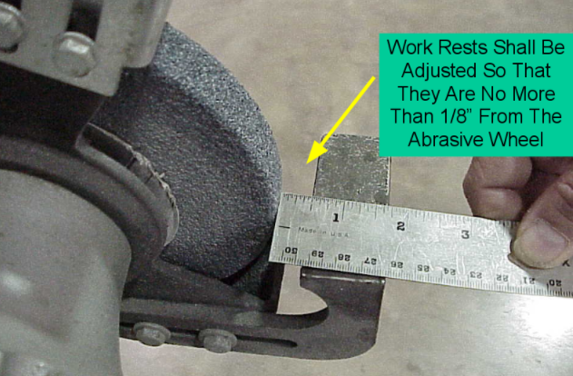
Rueda Abrasiva y Amoladora Riesgos
El apoyo del trabjo deber ser ajustado a no mas de 1/8” de la rueda abrasiva
Notes:
Riesgos
Las amoladoras tipo banco y pedestal crean problemas de seguridad especiales debido a la posibilidad de que la rueda abrasiva se rompa; rueda giratoria, brida y extremo del husillo expuestos; y un punto de contacto de origen natural creado por el apoyo para el material de trabajo.
Esto se suma a las preocupaciones tales como fragmentos voladores, chispas, contaminantes del aire, etc. Las ruedas de corte, pulido y pulidoras de alambre pueden crear muchos de los mismos peligros. Las amoladoras son potentes y están diseñadas para funcionar a altas velocidades. Si una rueda moladora se rompe mientras está en uso, los fragmentos pueden viajar a más de 300 millas por hora. Además, las ruedas que se encuentran en estas máquinas (abrasivo, pulido, alambre, etc.) a menudo giran a varios miles de revoluciones por minuto. El potencial de lesiones graves por disparos de fragmentos y los conjuntos de ruedas giratorias (incluida la brida, el extremo del husillo y la tuerca) es muy alto. Para asegurarse de que las ruedas abrasivas se usan de forma segura en su lugar de trabajo, conozca los peligros y cómo controlarlos.

Slide 27
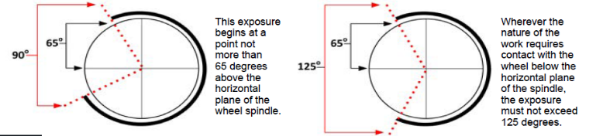
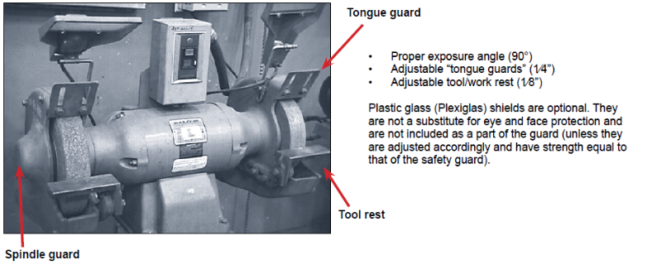
Rueda Abrasiva y Amoladora
Soluciones
Notes:
Soluciones
Las ruedas abrasivas utilizadas en las amoladoras de banco y pedestal deben estar equipadas con protectores de seguridad. El protector de seguridad encierra la mayor parte de la rueda, cubriendo la brida, el extremo del husillo y la proyección de la tuerca, a la vez que permite una exposición máxima de la periferia de la rueda. La exposición de la rueda no debe exceder 90 grados o un cuarto de la periferia (ver el diagrama de arriba).
Debido a que el resguardo de seguridad está diseñado para restringir las piezas de una rueda rota, la distancia entre el protector de seguridad y la periferia superior de la rueda no debe ser más de 1/4 de pulgada. Si esta distancia es mayor debido a la disminución del tamaño de la muela abrasiva, entonces se debe instalar un "protector de lengüeta" para proteger a los trabajadores de fragmentos voladores en caso de rotura de la rueda. Este "protector de lengua" debe ser ajustable para mantener la distancia máxima de 1/4 de pulgada entre este y la rueda. También se debe instalar y mantener un apoyo ajustable para el material de trabajo a una distancia máxima de 1/8 de pulgada entre este y la cara de la rueda. Además de ofrecer una posición de trabajo estable, esta pequeña separación debe mantenerse para evitar que las manos del operador o el trabajo se atasquen entre la rueda y el apoyo del trabajo, lo que puede causar lesiones graves o que la rueda se rompa.

Slide 28
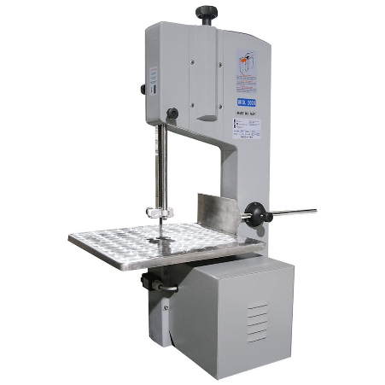
Sierra de Cinta
??????
(Movimiento)
??????
(Acción)
Notes:
Sierra de Cinta
¿Cuál es el peligro de movimiento de una sierra de cinta?
¿Cuál es el peligro de acción de una sierra de cinta?
Una sierra de cinta vertical utiliza una banda de metal delgada, flexible y continua con dientes cortantes en un borde. Es una sierra versátil utilizada para cortar madera y metal, y también para cortar y recortar carne. La cuchilla se mueve en dos poleas, el impulsor y piñón y a través de una mesa de trabajo donde el material se alimenta manualmente. Para cortar, se requiere que el operador alimente manualmente y manipule el material contra la cuchilla. El operador también debe mantener el material plano sobre la mesa de trabajo y ejercer la cantidad de fuerza adecuada.

Slide 29
Sierra de Cinta
Riesgos
Notes:
Riesgos
Se pueden producir cortes o amputaciones graves si el operador entra en contacto con la cuchilla. Es necesario extremar las precauciones ya que las manos del operador pueden acercarse a la hoja de la sierra y una sierra de cinta no puede protegerse por completo.
¿Qué peligro ve en la foto?

Slide 30
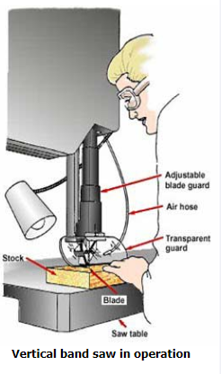
Sierrra de Cinta
Soluciones
Ajuste correctamente la guía de la cuchilla para que se ajuste al grosor del material y asegúrese de que la guarda esté lo más cerca posible del material.
Notes:
Soluciones
Proteja toda la cuchilla excepto en el punto de operación (la parte de trabajo de la cuchilla entre la parte inferior de los rodillos de guía deslizantes y la mesa).
Use un protector ajustable para la parte de la cuchilla sobre los rodillos de guía deslizantes de manera que suba y baje con la guía. Ajuste correctamente la guía de la cuchilla para que se ajuste al grosor del matrrial de trabajo y asegúrese de que la guarda o protector esté lo más cerca posible del material de trabajo.
Las sierras de cinta deben estar completamente encerradas.
Asegúrese de que la sierra incluya un dispositivo de control de tensión para indicar la tensión adecuada de la cuchilla.

Slide 31
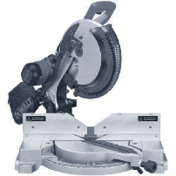
Sierra de Taller
(Sierras Cortadoras)
Rotar
(Movimiento)
Cortar Sierra Miter Sierra de Cortar
(Acción)
Notes:
Sierra de Corte
Aunque hay muchos tipos específicos de sierras de corte, todas ellas son sierras circulares diseñadas para corte transversal de material en longitudes y ángulos exactos. Las siguientes son algunas de las sierras de corte comunes que se usan en la actualidad.
Sierra Miter
Una sierra ingletadora es una sierra de poder circular versátil montada en un marco con bisagras y diseñada para hacer cortes angulares precisos. Cuando la cuchilla se baja en un movimiento de corte, la cuchilla atraviesa la pieza de trabajo y pasa a través de una ranura en la base.
Sierra de Cortar
Una sierra de corte es una sierra circular liviana montada en un brazo pivotante con resorte y sostenida por una base de metal. El operador sujeta el material a la guía, tira de la hoja a través de la pieza de trabajo y guía la sierra hasta su posición vertical. Las sierras cortadoras generalmente no tienen la capacidad de corte de las sierras de inglete (Miter).

Slide 32
Sierras de Taller
Riesgos
Notes:
Riesgos
¿Qué está mal con esta imagen?
Se pueden producir cortes severos o amputaciones de los dedos o las manos si entran en contacto con la hoja de la sierra. Si la cuchilla giratoria no está protegida adecuadamente, la exposición puede ocurrir durante la operación o cuando la sierra está en ralentí. Las sierras basculantes pueden presentar riesgos adicionales si el dispositivo de retorno falla, si la sierra rebota hacia adelante desde una posición retraída, o si la hoja de sierra puede pasar el borde de la mesa, posiblemente en contacto con el cuerpo del operador.
Aunque no es tan común como con las sierras multiples (ripsaws), también pueden producirse contragolpes peligrosos.

Slide 33
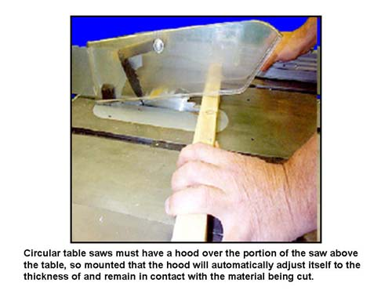
Sierras de Taller
Soluciones
La sierra circular debe tener una capucha sobre la parte de la sierra encima de la mesa, montada de tal manera que la capucha se ajuste automáticamente al grosor y permanezca en contacto con el material que se va a cortar.
Notes:
Soluciones
Las sierras de corte sobre mesa, incluidas las sierras de inglete (Miter) y de corte, deben estar provistas de protectores de capucha fijos que encierren el eje y la mitad superior de la sierra. Estas sierras también deben estar equipadas con un protector de cuchilla inferior autoajustable que se ajusta automáticamente al grosor del material que se corta y proporciona una protección continua de la cuchilla. La mayoría de las protecciones suministradas por los fabricantes están diseñadas para moverse mientras la cuchilla se acerca al corte. Si un protector parece lento para volver a su posición normal, ajústelo o repárelo de inmediato..
Medidas de Seguridad Adicionales
Use solo hojas de tamaño recomendado y con clasificación de RPM.
Mantenga las cuchillas afiladas.
Siempre use protección para los ojos y la cara.

Slide 34
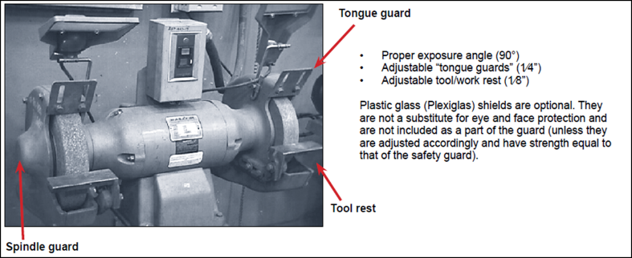
Ejercicio
Notes:
¿Qué tiene una sierra circular en común con una amoladora que no tiene en común con una sierra de cinta?
Elija una máquina previamente discutida, preferiblemente de su área de trabajo, e identifique peligros y soluciones. Si es posible, Haga esto sin consultar su material de capacitación
Máquina: _____________________

Slide 35
Taladro de Banco
???????
(Movimiento)
???????
(Acción)
Notes:
Taladro de Banco
¿Cuál es el peligro de movimiento de una taladradora?
¿Cuál es el peligro de acción de una taladradora?
La taladradora es una máquina versátil que utiliza una broca de corte múltiple asegurada en un mandril giratorio para taladrar y perforar agujeros, normalmente en el material de madera. Ya sea en diseños de piso o de mesa, las taladradoras generalmente se disponen verticalmente, lo que requiere que el operador suba y baje una manija de operación para controlar la broca. Estas máquinas también tienen velocidades variables y algunas tienen múltiples husillos para varias perforaciones al mismo tiempo. La taladradora más comúnmente utilizada es una máquina de un solo husillo, montada en el piso y accionada por correa para la perforación no repetitiva.

Slide 36
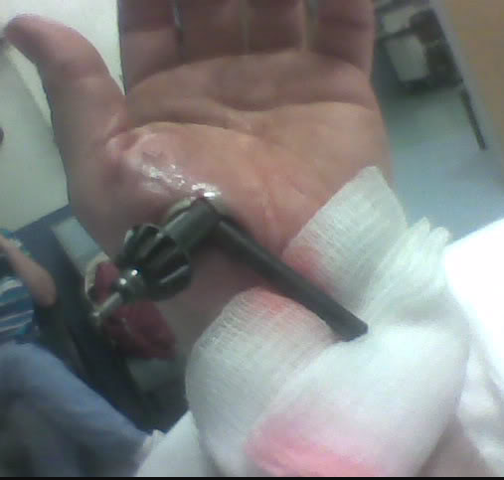
Taladro de Banco
Riesgos
Notes:
Riesgos
Se pueden producir laceraciones y estrangulamientos serios si los operadores entran en contacto con la broca rotativa o el portabrocas, o cuando los operadores intentan sostener el material a mano durante la perforación. Si no se asegura adecuadamente, la acción puede girar violentamente y contactar al operador y a otras personas cercanas. Además, las lesiones pueden ocurrir a partir de una llave de mandril proyectada si esta se deja en el mandril.

Slide 37
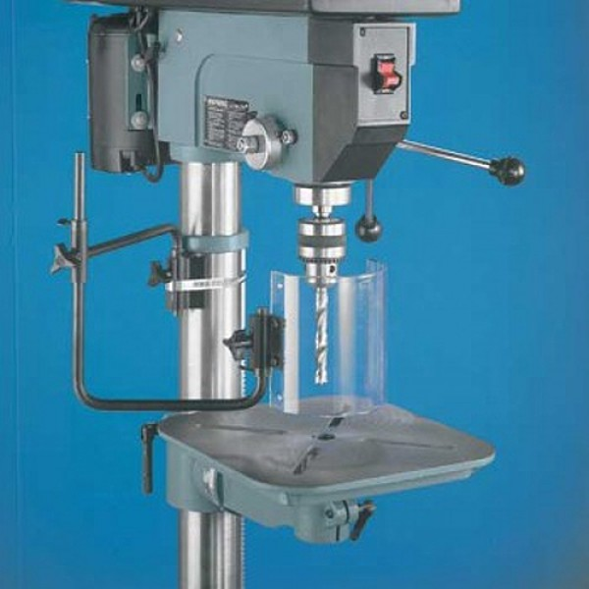
Taladro de Banco
Soluciones
Notes:
Soluciones
Use plantillas o accesorios para sujetar el material la base y estabilizar la pieza de trabajo. Esto permite que el material se asegure para la perforación y que la mano libre del operador se ubique fuera del plato giratorio y la broca. Es más probable que la broca agarre y gire una pieza inestable. En muchas aplicaciones de perforación repetitivas, se instalan protecciones o pantallas especialmente diseñadas para proteger al operador de la posible exposición a brocas y brocas rotativas. Un escudo fijo de tipo universal se puede usar en perforaciones múltiples.

Slide 38
Torno de Madera
???????
(Movimiento)
???????
(Acción)
Notes:
Torno
¿Cuál es el Riesgo de Movimiento de un torno?
¿Cuál es el Riesgo de Acción de un torno de perforación?
Si bien la mayoría de las herramientas giran o mueven una cuchilla o una broca para cortar, el torno de madera mueve la pieza de trabajo que se está cortando. El torno de madera se utiliza para convertir material en objetos redondos asegurando el material entre dos centros: el cabezal y el contrapunto (giro del eje), o asegurando el trabajo al cabezal solo con una placa frontal (cara). El giro del husillo se utiliza para objetos largos, como patas de mesas y sillas, mientras que el revestimiento se usa para tazas, cuencos y platos. El material gira rápidamente mientras el operador aplica una herramienta de un solo punto a la madera. El operador sostiene la herramienta en un soporte de herramientas y la hace avanzar a lo largo del resto de la herramienta para darle forma al material deseado.
.
.

Slide 39
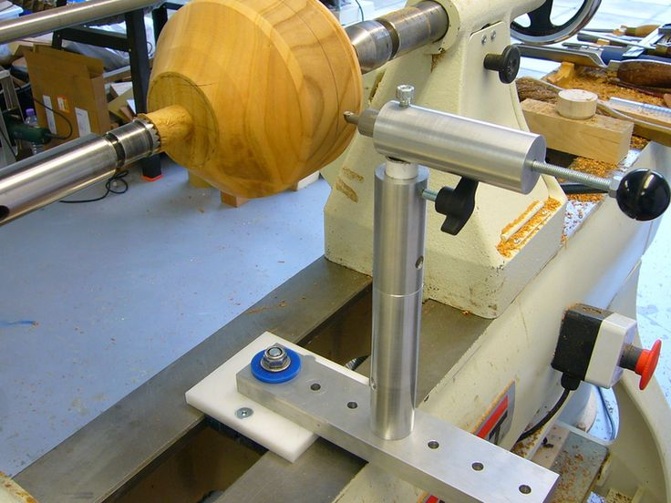
Torno de Madera
Riesgos
Notes:
Riesgos
Debido a su operación única de rotación del material que se corta, el torno presenta varias preocupaciones. Los riesgos principales surgen cuando se usa una herramienta de mano contra el material en rotación y la proximidad del operador a las partes giratorias. Se pueden producir lesiones graves si la herramienta queda atrapada entre el resto y el material en rotación, lo que hace que las manos del operador entren en contacto con ella. Además, las manos, los brazos, la ropa, el cabello o las joyas pueden quedar atrapados en las piezas giratorias e introducirse en la máquina simplemente por la distancia cercana que el operador está entre los componentes de la máquina. Las piezas de trabajo proyectadas o rotas pueden ser otro peligro si no se aseguran entre los centros o si la pieza de trabajo está defectuosa. Además, las llaves de mandril pueden eyectrarse si se dejan en el mandril. Las virutas de madera voladoras de la operación de torneado también pueden representar un peligro en los tornos de madera.
¿Qué está mal con esta imagen?

Slide 40


Torno de Madera
Soluciones
Notes:
Soluciones
Cubra todas las partes giratorias y puntos de operación con protectores. Cubra los tornos utilizados para tornear material largo con protectores largos y curvos que se extienden sobre la parte superior del torno. Estos escudos, o protectores, deben proteger al operador si el material se suelta y es expulsado de la máquina. Las protecciones de mandril (chuck Guards) son la protección más común en los tornos. Cubren el mandril, que es la parte de la máquina en la que se inserta y sujeta el material.

Slide 41

Cepilladora
???????
(Movimiento)
???????
(Acción)
Notes:
Cepilladora
¿Cuál es el Riesgo de Movimiento de una cepilladora?
¿Cuál es el Riesgo de acción de una cepilladora?
Las cepilladoras se usan con mayor frecuencia para producir caras lisas en tableros y para fresarlos a espesores particulares. Los cepilladores son diferentes de los ensambladores debido a su capacidad para planear superficies más anchas y la capacidad de controlar el espesor. Los cepilladores tienen sistemas de alimentación automática que extraen el material de trabajo a través de las cuchillas que giran horizontalmente y salen por la parte posterior.

Slide 42

Cepillo
Riesgos
Notes:
Riesgos
Se pueden producir laceraciones, amputaciones o avulsiones severas (desgarro) si la mano o el brazo del operador se alimenta a través de la máquina y entra en contacto con los cabezales de corte. Las lesiones graves también pueden ocurrir por contragolpe. Puede producirse un contragolpe al bajar la mesa con el motor encendido y el material de trabajo todavía en la máquina, también al alimentar tablas apiladas o tablones de cepillaje más cortos que los recomendadas por el fabricante.

Slide 43

Cepillos
Soluciones
Notes:
Soluciones
Mantenga los protectores de la máquina en su lugar en todo momento. Mantenga sus manos fuera del área de alimentación de la máquina y permita que la cepilladora jale el material de trabajo. Nunca baje la mesa durante el funcionamiento y nunca alimente tablas apiladas. Además, siga las recomendaciones del fabricante para las dimensiones de material permitido. Mantenga su cuerpo al lado del material del trabajo.
Medidas de Seguridad Adicionales
Use lentes o gafas protectoras, o un protector facial (con lentes de seguridad o gafas protectoras) y use la protección auditiva adecuada.
Desconecte la cepilladora de la fuente de eléctrica antes de realizar ajustes en el cabezal de corte o las cuchillas.
Asegúrese de que el interruptor esté en la posición "apagado" antes de enchufarlo.
Asegúrese de que los tornillos de bloqueo de la cuchilla estén apretados.
Retire las llaves de ajuste y las llaves de trabajo antes de encender la unidad.
Revise bien las existencias de grapas, clavos, tornillos u otros objetos extraños antes de usar una cepilladora.

Slide 44

¿Qué Debería Haberse Hecho de Manera Diferente?
Notes:
¿Qué Debería Haberse Hecho de Manera Diferente?
____________________________________________________________
____________________________________________________________
____________________________________________________________
____________________________________________________________
____________________________________________________________
____________________________________________________________
____________________________________________________________

Slide 45

Fresadora
???????
(Movimiento)
???????
(Acción)
Notes:
Fresadora
¿Cuál es el Riesgos de Movimiento de una fresadora?
¿Cuál es el Riesgo de Acción de una fresadora?
Una fresadora remueve el material de una pieza de trabajo girando una herramienta de corte (cortador) y moviéndolo dentro de la pieza de trabajo. Las fresadoras, ya sean verticales u horizontales, generalmente se utilizan para mecánicamente aplanr superficies irregulared y se pueden usar para perforar, taladrar y cortar engranajes, roscas y ranuras. El molino vertical, o molino "columna y rodilla", es la fresadora más común que se encuentra hoy en las tiendas de maquinaria. La construcción general de este molino incluye la pluma, que se mueve verticalmente en la cabeza y contiene el husillo y las herramientas de corte. La rodilla se mueve hacia arriba y hacia abajo deslizándose en paralelo a la columna. La columna sostiene la torreta, lo que permite que la cabeza de fresado se coloque en cualquier lugar sobre la mesa. Las ruedas manuales mueven la mesa de trabajo hacia la izquierda y hacia la derecha (eje X), dentro y fuera (eje Y), además de mover la rodilla, el sillín y la mesa de trabajo hacia arriba y hacia abajo (eje Z).

Slide 46

Fresadora
Riesgos
Notes:
Riesgos
Se pueden producir lesiones graves y enredos si el operador entra en contacto con el cortador giratorio. Las virutas metálicas y los fluidos lubricantes / refrigerantes también pueden presentar un riesgo desde el área de operación. El material puede girar y golpear a un operador si el material no está asegurado a la mesa. Las lesiones también pueden ocurrir por una llave eyectada si se deja en el husillo.

Slide 47
Fresadora
Soluciones
Notes:
Soluciones
Asegure la pieza de trabajo, ya sea sujetándola sobre la mesa de trabajo o sujetándola firmemente en una prensa que esté sujeta firmemente a la mesa.
NOTA: Los molinos con control numérico computarizado (CNC) están reemplazando rápidamente a las máquinas alimentadas manualmente, principalmente por razones de versatilidad y producción. El aumento de la automatización normalmente no requiere que el operador mueva las ruedas manuales (como las máquinas tradicionales), por lo que los operadores deben mantener sus manos alejadas del punto de operación. Se puede considerar una protección o protección que encierre el cabezal de corte o la plataforma de fresado para proteger al operador del área de corte, virutas de metal voladoras y fluidos lubricantes o refrigerantes. Asegúrese de que la llave usada para apretar se retire del molino.
En algunos casos, un escudo puede brindar protección al operador contra el cortador, así como también contra virutas metálicas y fluidos para trabajo de metales. Ver foto arriba.

Slide 48

Máquinas de Perfilado y Plegado
???????
(Movimiento)
???????
(Acción)
Notes:
Máquinas de Perfilado y Plegado y Rollado
¿Cuál es el Riesgo de Movimiento de una Máquina de Perfilado y Doblado?
¿Cuál es el Riesgo de Acción de una Máquina de Perfilado y Doblado?
Las máquinas convencionales formadoras y dobladoras de metales convencionales, también conocidas como rodillos de doblado de planchas, producen dobleces circulares lisos en hoja, banda o material en espiral. El metal se alimenta entre pares sucesivos de rollos que se doblan progresivamente y lo forman hasta obtener la forma y la sección transversal deseadas. El radio del doblez se puede ajustar cambiando la ubicación de los rollos. Estas máquinas normalmente están equipadas con controles instantáneos de inicio, alto y retroceso.

Slide 49

Máquinas de Perfilado y Plegado Riesgos
Notes:
Riesgos
Se pueden producir graves lesiones por aplastamiento, amputaciones e incluso la muerte si un trabajador es atrapado y atraído hacia los rodillos de alimentación contrarrotantes. El riesgo de lesiones es alto durante la alimentación inicial del material de trabajo. El uso de guantes con las yemas de los dedos y la ropa suelta también aumenta el riesgo de enredos. Los trabajadores también pueden ser golpeados por la pieza de trabajo en movimiento o inmovilizados entre ella y una estructura fija.

Slide 50

Máquinas de Perfilado y Plegado
Soluciones
Notes:
Soluciones
La instalación de protección de barrera fija o ajustable en el punto de operación generalmente no es práctica, principalmente debido a la flexibilidad necesaria para doblar varios tamaños de material. Se puede proporcionar cierta protección para el operador y para cualquier persona cerca de la máquina mediante el uso de dispositivos tales como cables de disparo de seguridad (parada de emergencia) y controles de sujeción; sin embargo, estos dispositivos de seguridad no previenen directamente el enredo o el atrapamiento. Están destinados a ayudar a prevenir o minimizar lesiones al detener la máquina rápidamente. Los botones de retención o los controles de pie están diseñados para activar el movimiento del rollo solo cuando se mantienen en la posición de marcha. El control debería volver automáticamente a la posición de alto cuando se libera. Un dispositivo de disparo (barra, alambre / cable tensado o panel de tiro) se enclava con el circuito de control de la máquina y se coloca de modo que pueda ser accionado fácilmente por cualquier persona atrapada o atraída hacia los rollos y detendrá la máquina antes de que se produzcan lesiones graves. Debe recorrer toda la longitud de la máquina en la parte delantera y posterior. Además, asegúrese de que el sistema de frenado sea adecuado. Además de las medidas detalladas anteriormente, se debe proporcionar un botón de parada de emergencia en la consola de control de la máquina y en cualquier estación de trabajo remota. Si se necesita más de una persona para operar la máquina, se deben proporcionar controles para cada persona. Los materiales de trabajo deben mantenerse lo suficientemente lejos del borde que se está alimentando para evitar la proximidad al punto de operación. Siempre que sea práctico, use tablas de alimentación o de rodillos. Considere usar guantes sin puntas de los dedos o protección de la palma solamente. Prohíba la ropa suelta. Mantenga una distancia adecuada de la pieza de trabajo para evitar que lo golpee.

Slide 51

Protección de Maquinaria
Lista de Verificación
Notes:
Listas de Verificación
Repase brevemente las listas de verificación de protección de máquinas en el bolsillo de su manual de capacitación. Después de revisar, responda las siguientes preguntas:
¿Es valiosa la lista de verificación? ¿Si es así, cómo? ¿Si no, por qué no?
¿Cómo usaré (usaremos) la lista de verificación?
¿Con qué frecuencia usaré (usaremos) la lista de verificación?

Slide 52

Preguntas/Comentarios
Notes:
Preguntas/Comentarios
____________________________________________________________________________________________________________________________________________________________________________________________________________________________________________________________________________________________________________________________________________________________________________________________________________________________________________________________________________________________________________________________________

